Slide 1
Dataflow
Поток данных

Slide 2
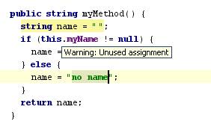
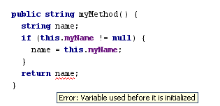
Инспекции использующие dataflow

Slide 3
Команды промежуточного языка
read x – читает значение из переменой x
write x – записывает значение в переменную x
jump before node – переход перед node
jump after node – переход после node
jump label – переход на метку label

Slide 4
Команды промежуточного языка
ifjump before node – условный переход перед node
ifjump after node – условный переход после node
ifjump label – условный на метку label
ret – выйти из текущей подзадачи
code for node – добавить код для node

Slide 5
Может быть недостижимым
Некоторые команды не должны подсвечиваться как недостижимые. Например мы можем захотеть написать такой код:
for (Object o : list) {
return o;
}

Slide 6
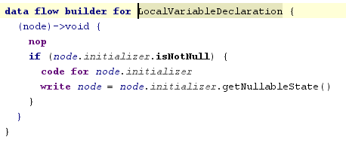
LocalVariableDeclaration Dataflow
Мы записываем данные в переменную только если у него есть секция инициализации.

Slide 7
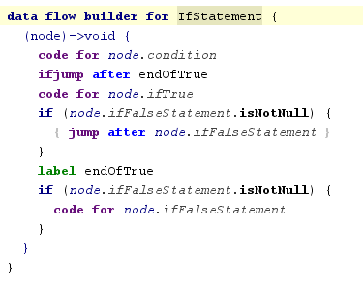
IfStatement Dataflow
Если есть ветка else делаем переход после нее. Эта операция может быть недостижимой.

Slide 8
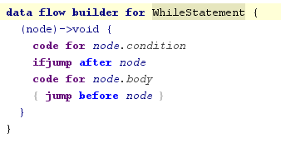
WhileStatement Dataflow
Последний переход может быть недостижим например при таком цикле
while(true) {
return;
}
поэтому он помечен как can be unrechable.

Slide 9
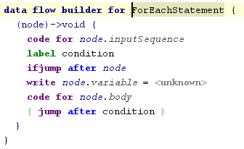
ForEachStatement Dataflow
Аналогичен предыдущему примеру только перед каждым вызовом тела цикла мы записываем значение в переменную цикла.

Slide 10
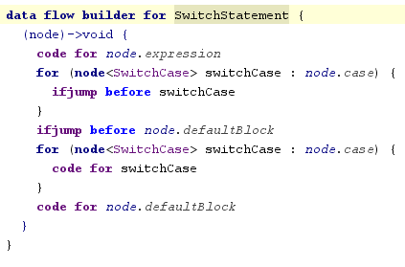
SwithStatement Dataflow
Сначала идет последовательность условных переходов на элементы case оператора switch.
Затем последовательность самих элементов case.

